Slide 1

Management Changes with LLMs for AWP Finanznachrichten
Project CAS ADML 24.1 – Modul Large Langauge Models (LLMs)
Autor: Simon Wolanin

Slide 2
The Task
AWP is a financial news agency that publishes management changes of all major companies in Switzerland on a daily basis
The task is rather redundant for the editors and takes a lot of time that is needed elsewhere
Idea: Let LLMs do the work!

Slide 3



The Process
Editors can just forward the mail to a defined mail adress
LLM text gets written into a internal DB
Mail with Management News arrives at AWP from a company (Press Release)
LLM process reads content of the mail and creates a news suited for AWP Finanznachrichten in the proper language (German or French)
Editors can check out the result with an App and compare it with the original, change things if needed and then publish it (or decline the result)

Slide 4
The LLM
Used pretrained LLM: Claude 3.5 Sonnet
Delivers the best performance to a reasonable price from all the popular pretrained models available (OpenAI, Mistral, Llama, BERT)
Understands complex prompts and has the best text quality in German and French
Is really fast in processing the needed texts

Slide 5
The Prompts
Check if Text is a media release, and in which language it is written
prompt_check_press_release = 'Handelt es sich beim folgenden Text um eine Medienmitteilung? Bitte antworte nur mit einem Wort (entweder "JA" oder "NEIN"). Hier der Text: % s'
prompt_check_german = 'Ist der folgende Text in deutscher Sprache verfasst? Bitte antworte nur mit einem Wort (entweder "JA" oder "NEIN"). Hier der Text: % s'
prompt_check_french = 'Ist der folgende Text in französischer Sprache verfasst? Bitte antworte nur mit einem Wort (entweder "JA" oder "NEIN"). Hier der Text: % s'

Slide 6
The Prompts
Ask the model to write the text with specific rules suited for news agency texts of AWP
'Ich bin Redaktor in einer Agentur für Wirtschaftsnachrichten und muss aus einer Medienmitteilung eine kurze journalistische Nachricht zu Änderungen im Management schreiben.
Beim Schreiben der Nachricht gelten folgende Regeln:
- Im Titel darf kein Doppelpunkt vorkommen
- Der Nachrichtentext muss in sinnvolle Abschnitte unterteilt werden. Ein Abschnitt muss mehrere Sätze enthalten
- Im Text muss die Quelle der Informationen am Ende des ersten Abschnittes in einem nachgestellten Nebensatz stehen
- Ist die Quelle eine Medienmitteilung, muss gesagt werden, an welchem Wochentag diese veröffentlicht wurde
- Abkürzungen sollen ausgeschrieben werden (also zum Beispiel "Verwaltungsratspräsident" statt "VR-Präsident")
- Die englische Abkürzung "CIO" darf nie übersetzt werden. Ausnahmsweise darf hier die Abkürzung verwendet werden
- Wörtliche Zitate dürfen nicht benützt werden
- Die Nachricht soll keine Basis-Informationen zum betroffenen Unternehmen enthalten
Bitte markiere im Output den Titel mit dem Stichwort "AWP_Titel" und den Nachrichtentext mit dem Stichwort "AWP_Text". Hier ist die Medienmitteilung: % s''

Slide 7
The Prompts
Find out which company the text is about (for tagging the news)
prompt_extract_company = 'Bitte extrahiere den Firmennamen aus der folgenden Medienmitteilung. Markiere im Output den Firmennamen mit dem Stichwort "AWP_Firma". Füge in deiner Antwort nach dem Firmennamen keinen weiteren Text mehr hinzu. Hier der Text der Medienmitteilung : % s'

Slide 8
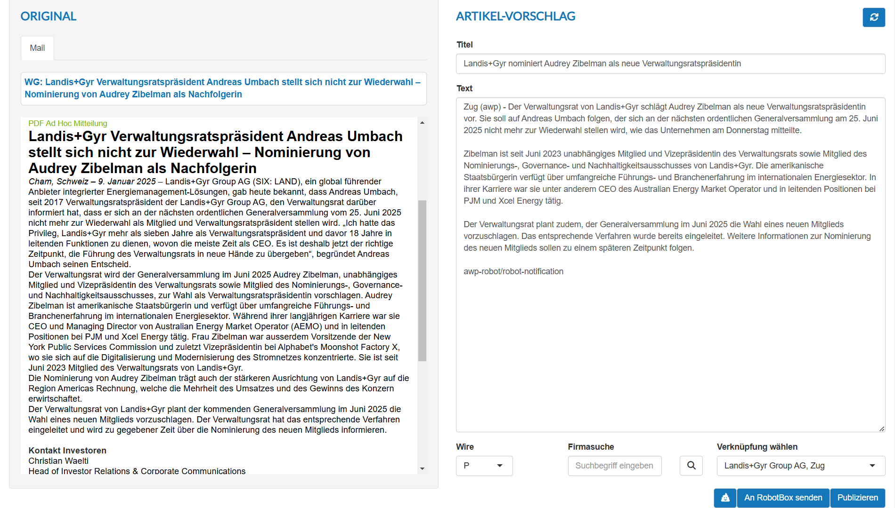
The App with example news Landis+Gyr

Slide 9
The App
Shows original text and created text with LLM
Structured in title and text
Editors can adapt the text and check for hallucinations
Company tagging is provided and adaptable
Editors can publish the text directly, send it into our content management system or decline the text entirely
The feedback of the editors is stored in a DB
Used environment: Shiny Apps (it’s the standard App environment for AWP)

Slide 10
Conclusion
Quality of output is surprisingly high, with very few adaptions needed from the editors and almost no hallucinations
Experimenting with different models is very useful, as the results vary quite a bit
Claude can handle German and French texts quite well
Specific prompting can be tricky, lot of experimentation needed
Transparency is key: Editors need to see the source, what happened to the text and be able to interfere and make changes as they like
Acceptance of the editors was high so far (makes my life easier, I still have control ect.)

Slide 11
Further ideas
Developing own model based on the large archive of all news of AWP Finanznachrichten in the last 20 years -> Isn’t worth the effort right now
Developing RAG process to search our archive for past news about the management in the given company
-> There wasn’t enough time in this project, but I will try to execute this in the following months

